Slide 1
Wycieczka do Wioski Pod Kogutem
21 września grupa Rybki wybrała się na wycieczkę do Wioskę pod Kogutem,
gdzie spotkała się ze zwierzątkami wiejskimi oraz egzotycznymi zamieszkującymi Mini Zoo, bawiły się na placu zabaw oraz wzięły udział w warsztatach pszczelarskich.

Slide 2
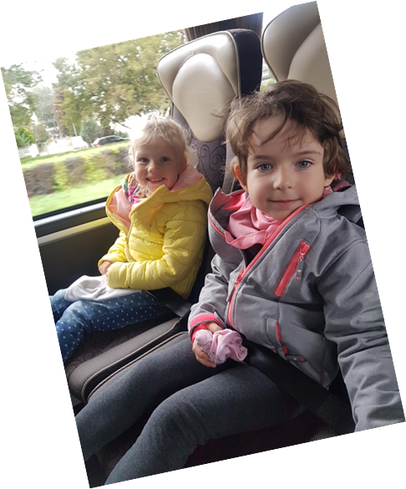
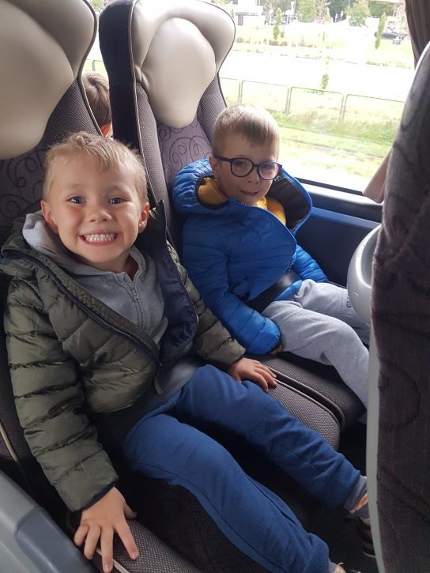
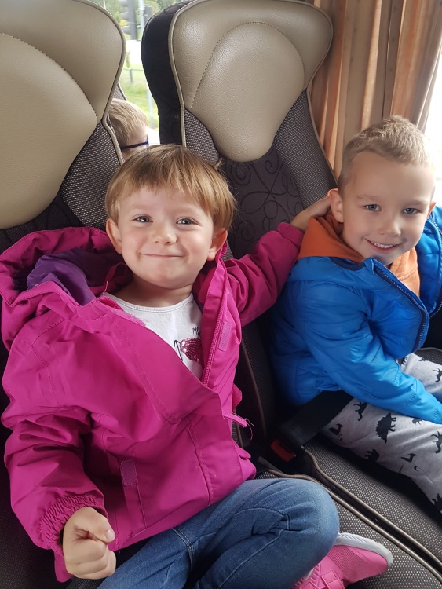
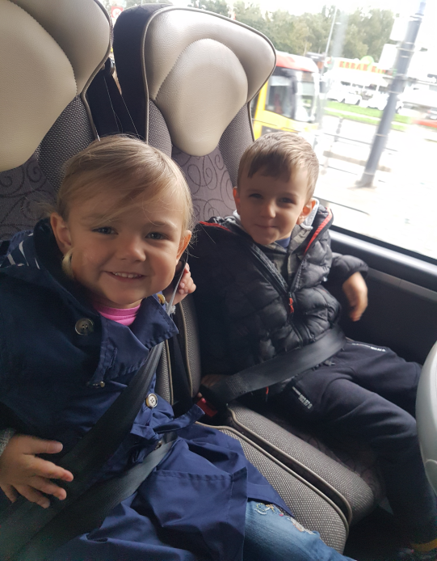
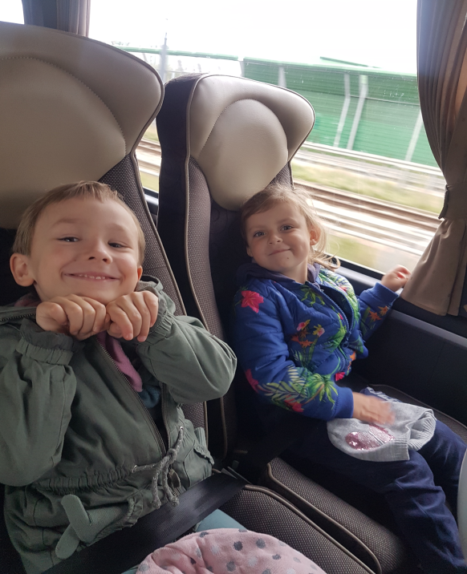
Zdjęcie przedstawia radosne dzieci
w autokarze

Slide 3
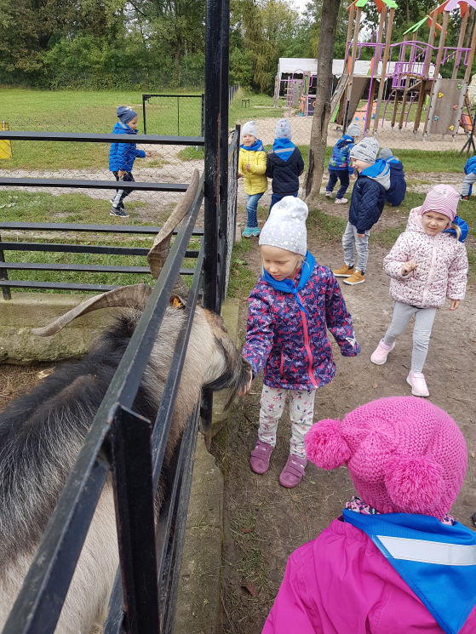
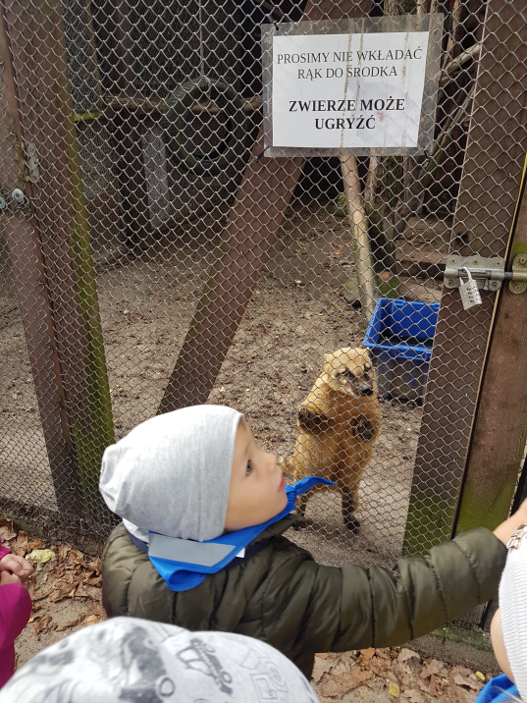
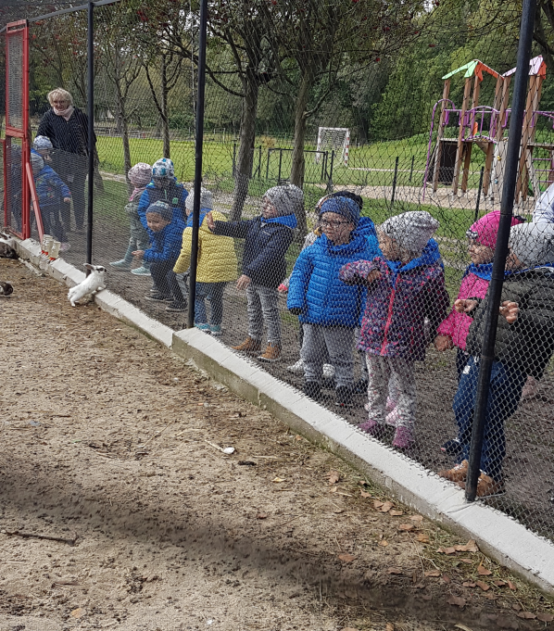
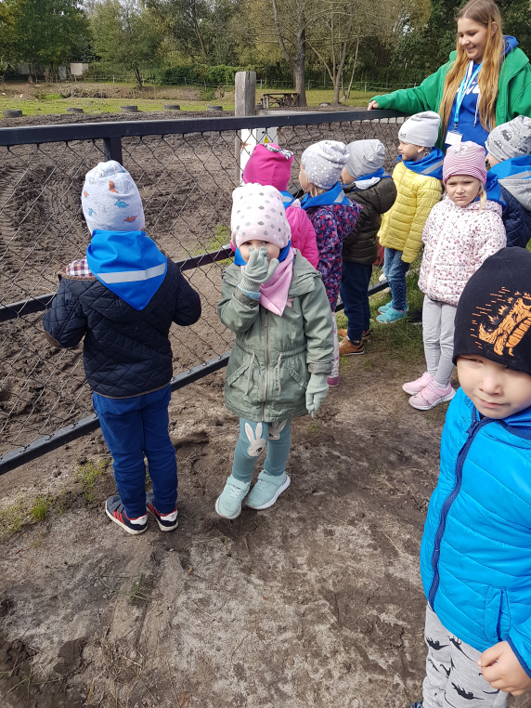
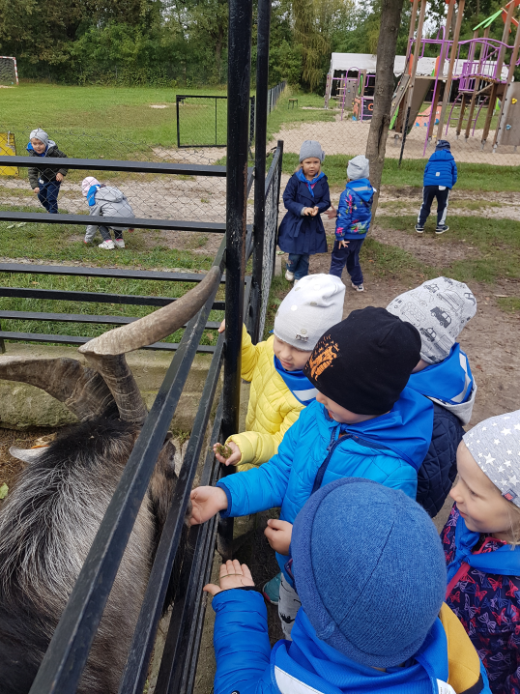
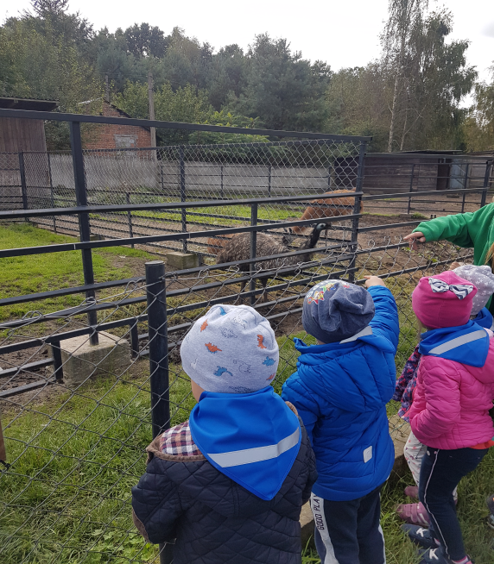
Zdjęcia przestawiają dzieci obserwujące i dokarmiające zwierzęta

Slide 4
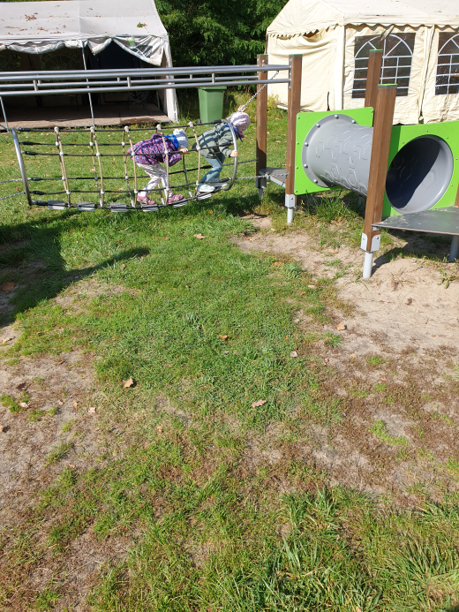
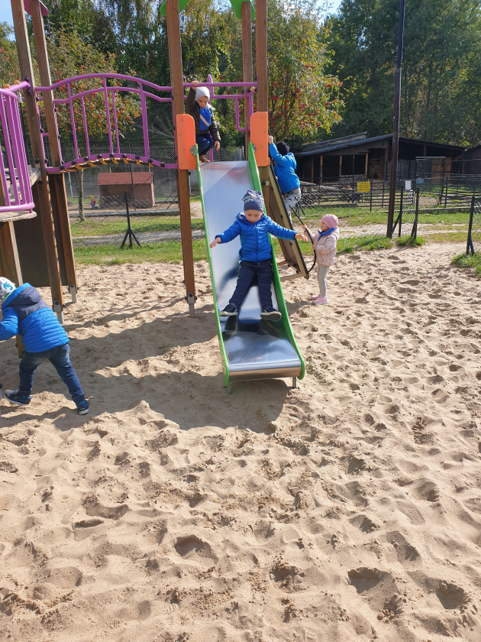
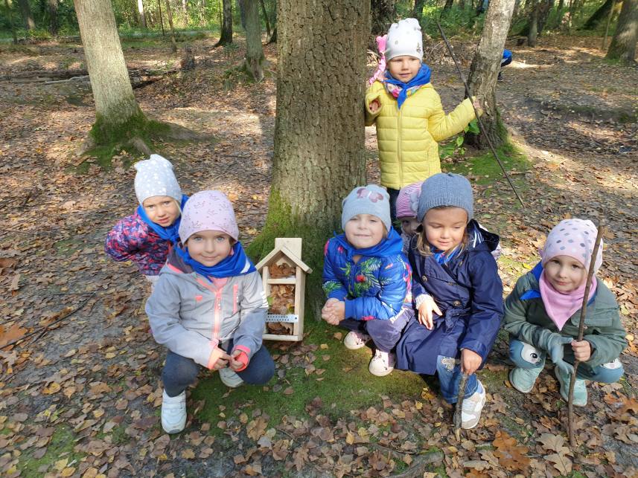
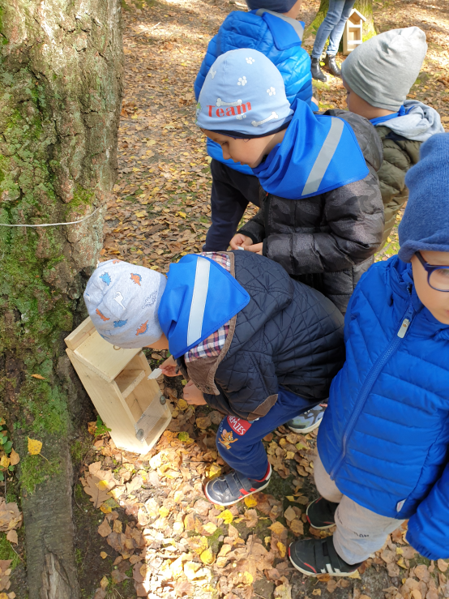
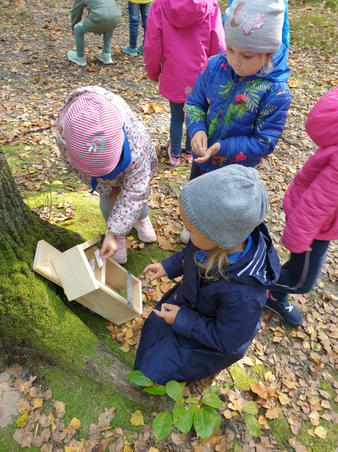
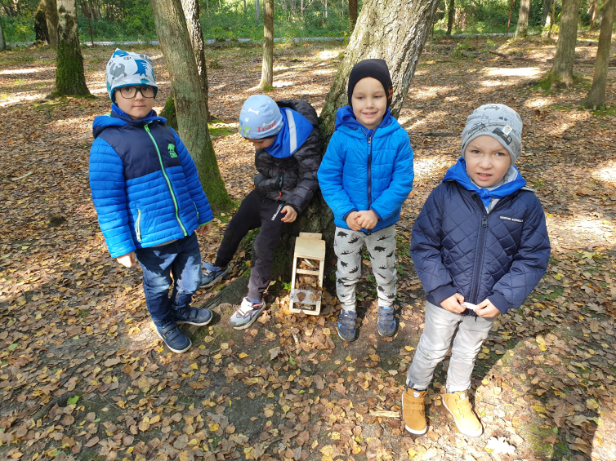
Zdjęcie przedstawia dzieci tworzące domki dla owadów oraz bawiące się na placu zabaw

Slide 5
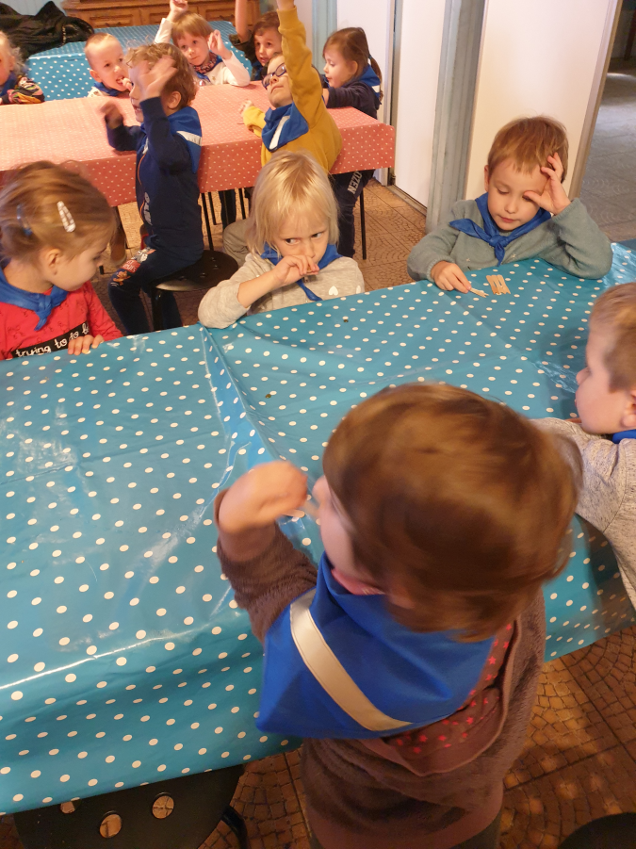
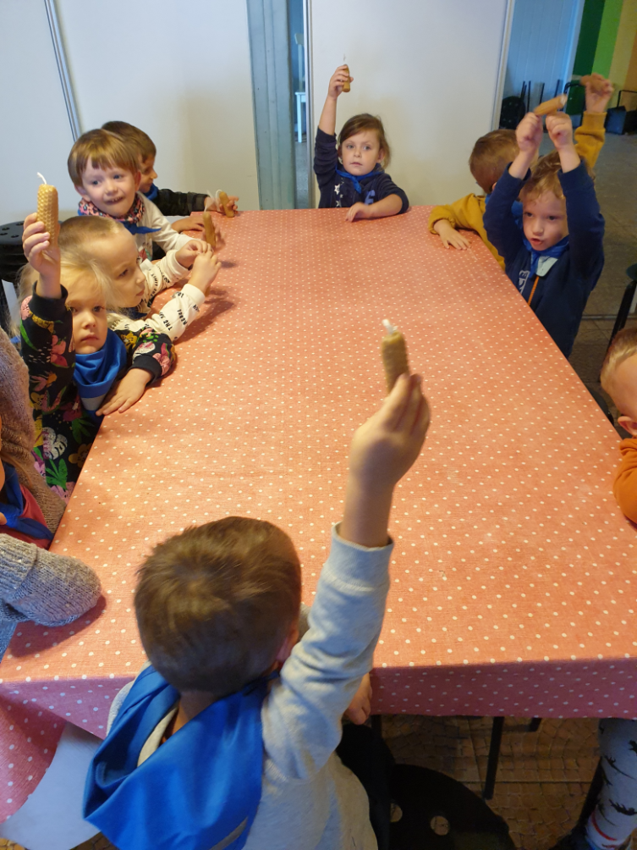
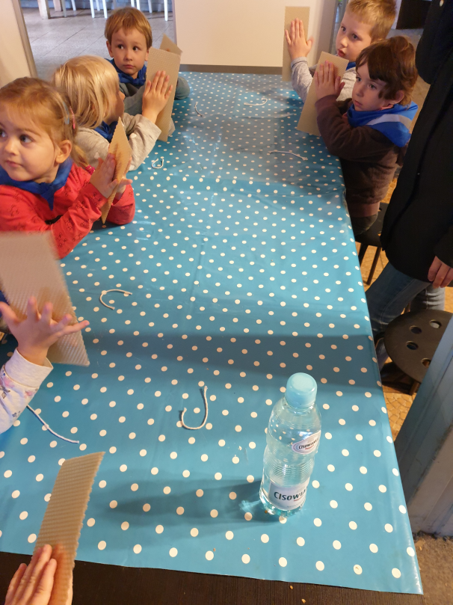
Zdjęcie przedstawia dzieci tworzące świece z wosku i degustujące miód i pyłek pszczeli

